Slide 1
Réunion
« des Amis du Zéro »
17 octobre 2020
de 10 à 16 heures
au VATEL à Nîmes.

Slide 2
A l’ordre du jour
Prochaines réunions,
Point finances,
Réunion des constructeurs 2021,
Déplacement futur,
Info cercle du zéro,
Michel SANTENE Sonorisations des YOYOS AMJL
Daniel RUAS Boitier de commande,
Actualité des artisans,
Projet par Henri RODDE,
Questions diverses,
Présentation de votre matériel.

Slide 3
Dates de nos réunions
saison 2020/2021
Réunion ADZ12 décembre 2020
Réunion ADZ 6 février2020
Préparation Réunion des amateurs & constructeurs début avril 2020
Réunion des amateurs & constructeurs
16 & 17 Avril 2021
Réunion ADZ 5 Juin 2021

Slide 4
Points finances
saison 2020/2021
Bernard MOLLARD

Slide 5
POINT FINANCES AU 10.11.2020
Solde Banque : 3655,76 €
Dont avances pour Vatel réunion Amateurs Constructeurs 2021 : 64 prestations à 35.00 = 2240.00 €
Dont avances pour Vatel réunion du 17.10.20 : 8 prestations à 31.00 = 248.00 €
Dont avance pour 1 repas Vatel annulé dans les temps (M. Laurès) = 31.00 €
Solde en faveur de l’Association : 3655.76 – 2240.00 – 248.00 – 31.00 = 1136.76
Solde espèces : 48.00 €
Reste à percevoir 1 café à 3.00 (J-C Martin)
De plus il reste des locotracteurs qui n’ont pas encore trouvé preneurs : 3 à 20.00 = 60.00 €
Notre trésorerie dispose donc de 1136.76 + 48.00 = 1184.76 € en cash
Et 1184.76 + 60.00 + 3.00 = 1247.76 € à terme

Slide 6
RENCONTRE 2021 DES AMATEURS et/ou CONSTRUCTEURS DU ZERO
Les vendredi 16 avril 2021 après midi et samedi 17 avril 2021
À Nîmes (Gard)

Slide 7
RENCONTRE 2020 DES AMATEURS et/ou CONSTRUCTEURS DU ZERO
Présence
78 inscrits pour avril
77 participants en 2019
61 participants en 2018
64 participants en 2017
63 participants en 2016

Slide 8
RENCONTRE 2020 DES AMATEURS et/ou CONSTRUCTEURS DU ZERO
BILAN
42 paiement par chèques
32 virements bancaires
4 personnes n’avait pas payé en mars
7 remboursements
X amateurs à jour de paiement pour 2021

Slide 9
Idée voyage en Italie
Visite LOMBARDI à CUSAGO à la périphérie de Milan
ELETTREN à MARNATE dans la province de Varèse en Lombardie
Aldo musée de l’automobile à TURIN
Comment se déplacer ?
Qui souhaites venir ?
Dates à définir : Juin ?
Finalisation lors de la réunion des amateur et/ou constructeurs

Slide 10
ASSEMBLÉE GÉNÉRALE DU CERCLE
Notre Assemblée Générale s’est tenue le samedi 26 septembre. Une trentaine de participants ont discuté physiquement de
la vie de notre association, 115 personnes étaient présentes ou représentées. Vous
Rappelons que le Cercle Du Zéro a pour objets de réunir les personnes intéressées par le modélisme ferroviaire à l’échelle Zéro, de créer entre elles des liens d’amitiés, de promouvoir et de faire connaître auprès de ses adhérents et du grand public cette activité dans ses dimensions culturelles, techniques, artistiques, sociales et éducatives au travers de diverses initiatives. Il se doit de réunir et de diffuser auprès de ses adhérents toutes documentations, informations ou techniques ayant trait au modélisme ferroviaire, notamment de regrouper toutes les activités concernant la pratique de l’échelle Zéro sur le plan national et d’en assumer, sur le plan international, la représentation.
Il y a d’autres codicilles mais je pense que celui-ci est le plus important.
Nous regroupons tous les amateurs de l’échelle Zéro, «laitonneux», colleurs de plastique et autres, collectionneurs, monteurs, prêts à jouer ou à rouler, amateurs de trains sous vitrine ou exploitants dans un décor. Nous réunissons tous les amateurs et je dis bien tous les amoureux de notre hobby.
Il n’y a aucun cloisonnement à mes yeux. Tout véhicule roulant sur des rails a droit au même regard admirateur.
«Tout est dans le regard et non dans la chose regardée». (d’après André Gide).
Président Patrick SMAGGHE

Slide 11
ASSEMBLÉE GÉNÉRALE DU CERCLE
C’est gagné ! Nous avons réussi à organiser notre Assemblée Générale 2020, de justesse. Une Assemblée masquée, presque en extérieur (il fallait oser à cette date, en Normandie) et la pluie nous a raté de peu. Et malgré les conditions sanitaires en vigueur nous avons presque battu le record de voix exprimées, 115, pour 29 membres présents et 86 procurations. Les rapports moraux, d’activité, financiers, et projets ont été adoptés à l’unanimité. Nous avons également procédé aux élections, puis à la répartition des tâches au sein du bureau.
Peu de changements, Michel Cary et Jean-Louis Pielin qui étaient membres délégués font désormais partie du bureau. Stéphane Chevalier nous a rejoint. Voici la composition du Bureau. Patrick Smagghe Président, Bertrand Raby Trésorier, Dominique Adiasse Trésorier adjoint, Didier Préd’homme Secrétaire, correspondant auprès du secteur marchand, rédacteur Entrevoie, Georges Deferrieux secrétaire adjoint, gestionnaire des adhérents. Pierre Miguel Vice-Président correspondant auprès des délégations étrangères, Bertrand Rumeau Vice-Président correspondant auprès des Délégués Régionaux et des membres isolés, animateur du site Internet, Frédéric Leroy animateur de la boutique, André Penneteau gestionnaire du Forum, Christian Toursel Rédacteur du Bulletin. Michel Cary délégué auprès du MOROP, Jean-Louis Pielin représentant du CDZ auprès du CA de la FFMF. Membres : Bernard Bézian, Stéphane Chevalier. Pierre-Jean Chenevez, Président d’Honneur.

Slide 12
Entrevoie oct. 2021
Réunion du Comité technique du MOROP. Le Cercle du Zéro s’est en effet proposé pour organiser la réunion du comité technique du MOROP en France, plus précisément à Nîmes, avec la collaboration de Michel Louette. C’est Michel Cary le pilote de cette réunion.

Slide 13
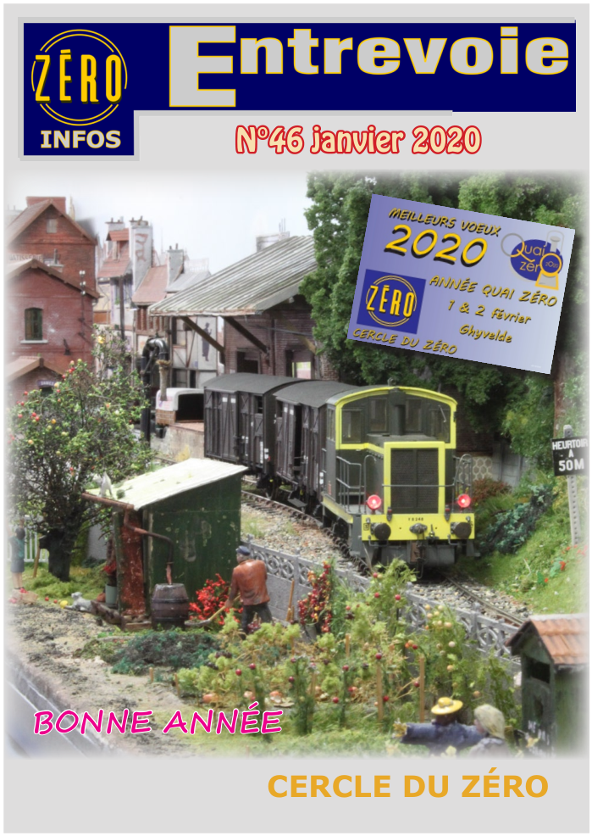

Slide 14
Michel SANTENE
Sonorisations des YOYOS AMJL

Slide 15
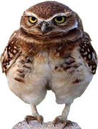
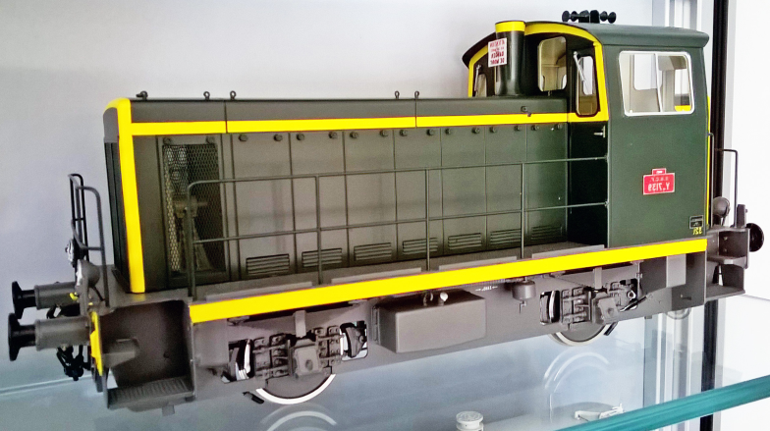
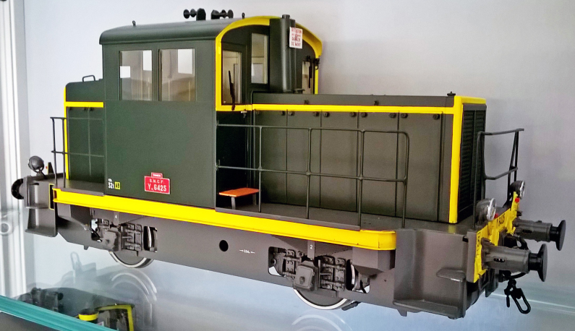
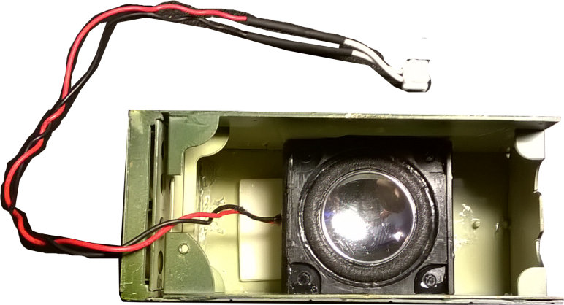
Le Hibou Ferroviphile
Sonorisations
YOYOS AMJL
Loksound V5 spécifiques pour toute la gamme de locotracteurs AMJL
Y7100/Y7400/Y6200-6400
- disponibles -

Slide 16
Daniel RUAS Boitier de commande

Slide 17
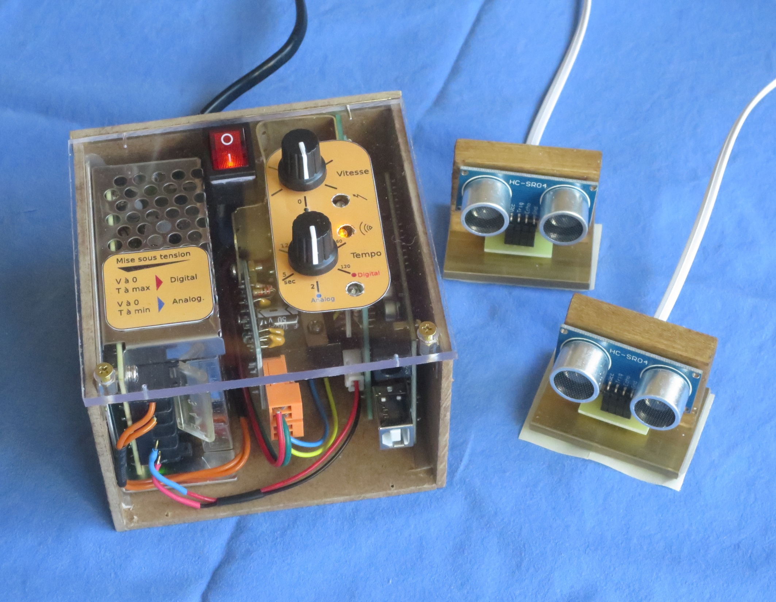
Octobre 2019
Boitier de Contrôle Version 1
Analogique ou Digitale (DCC NMRA)
Va et Vient entre 2 barrières (ultrasons)
ou Marche sans barrière (sur un anneau fermé par ex.)
Réglage de la vitesse, contrôle du sens de la marche
Réglage de la temporisation d’arrêt aux extrémités du Va et Vient
Intensité : 1.5A

Slide 18
Questions auxquelles j’ai répondues
Commander des gros moteurs (MTH)
→ Intensité portée à 2.2A (3A en pointe)
Mettre en service la sonorisation, avec les coups de sifflet
→ Commande des 11 fonctions f0 à f10
Eloigner les barrières d’arrêt
→La liaison peut aller au-delà de 10 m et est portée par un câble RJ11 standard
Ne pas interroger systématiquement l’adresse machine (secousses)
→ L’adresse peut être saisie et même mémorisée

Slide 19
Un an et un confinement après
Octobre 2020
Nouvelle Version
Avec toujours de base :
un automatisme de Va et Vient, pouvant être déconnecté pour une marche sans barrière.
Un fonctionnement qui peut être Analogique ou Digital.
Et disposant de possibilités fonctionnelles accrues tout en restant d’une utilisation simple et intuitive.

Slide 20
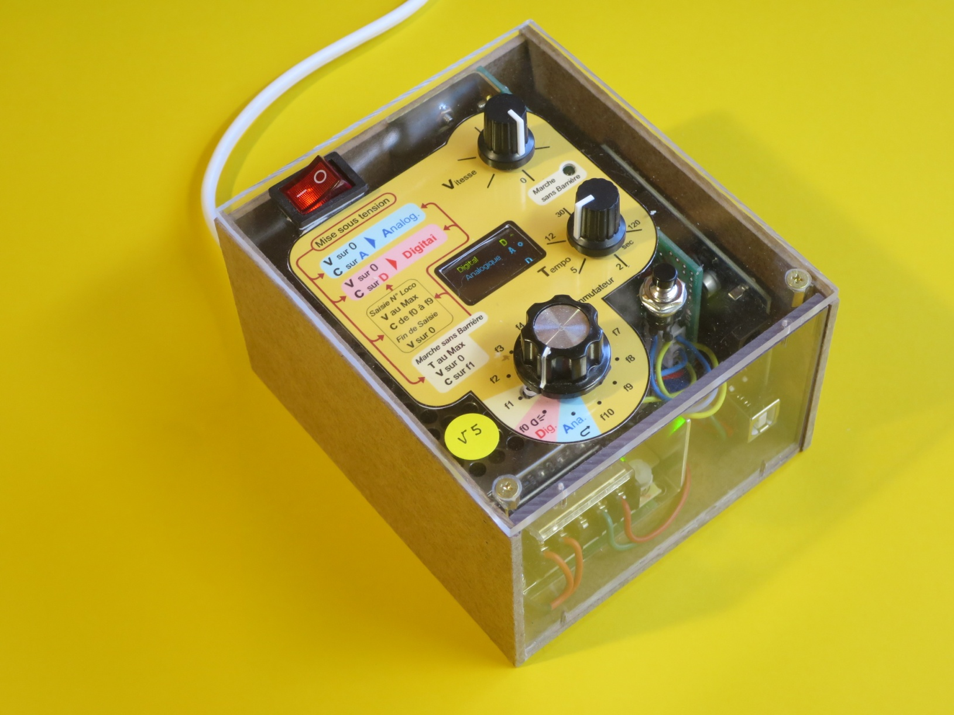
Nouvelle Version

Slide 21
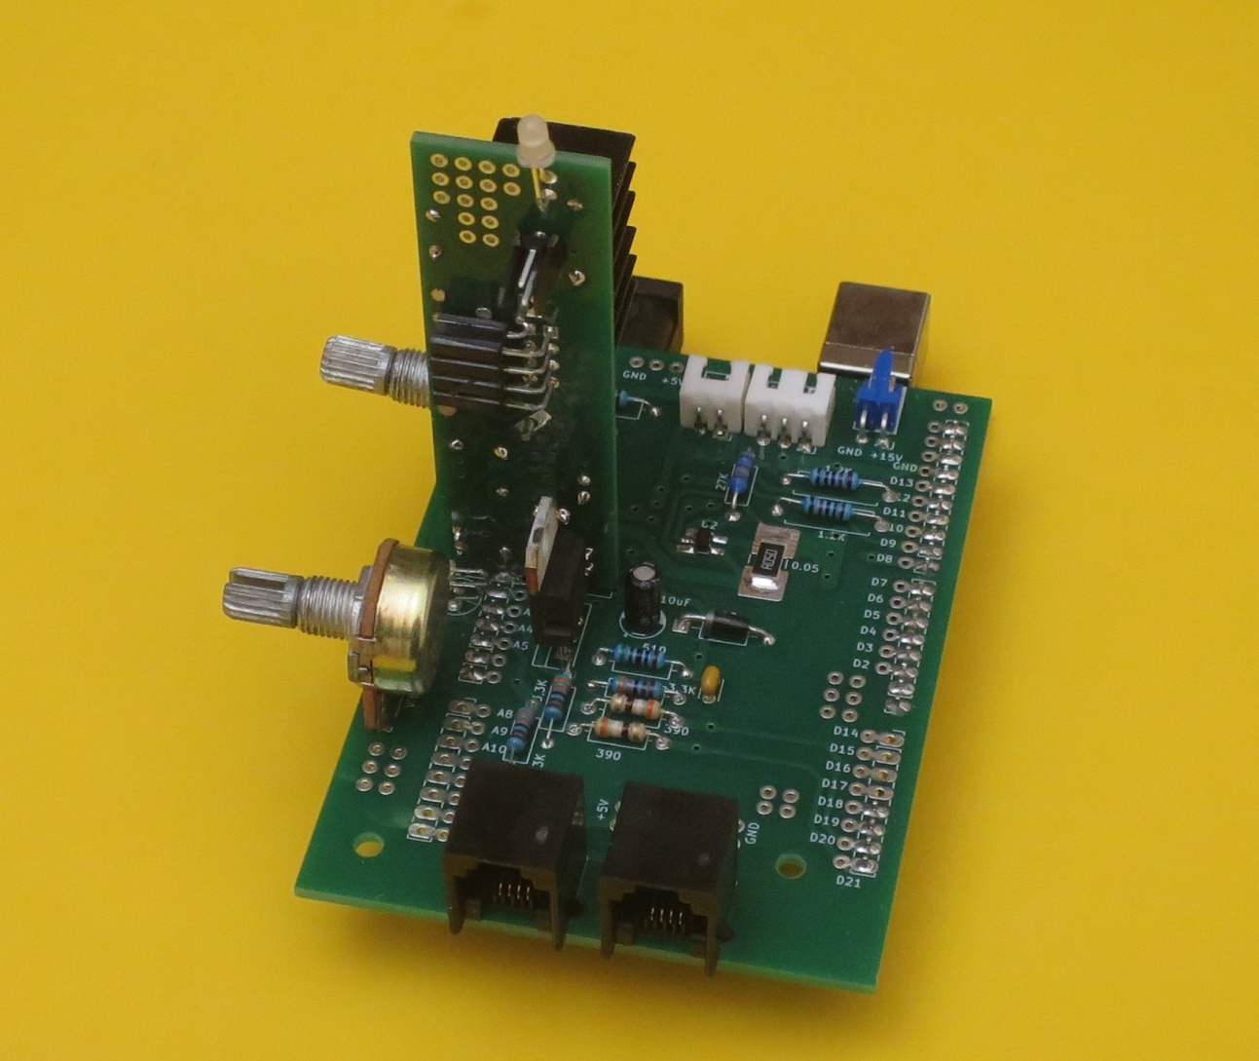
Electronique plus intégrée
Version 3 d’une électronique plus compacte

Slide 22
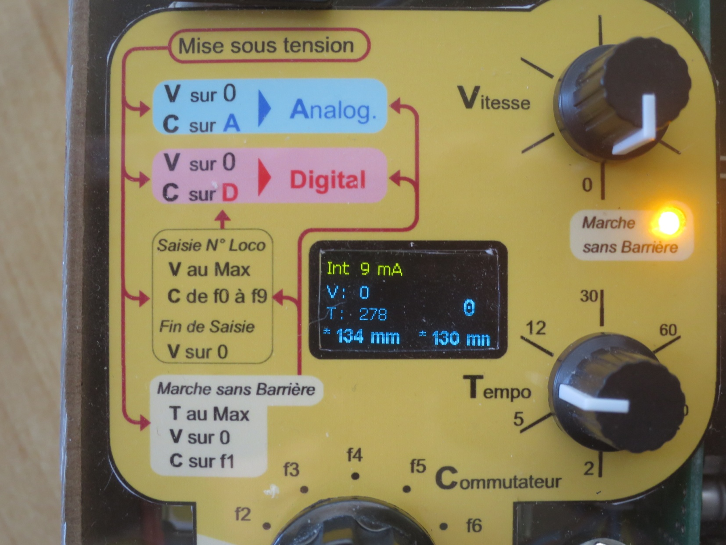
Electronique qui inclut un écran oled 128x64

Slide 23
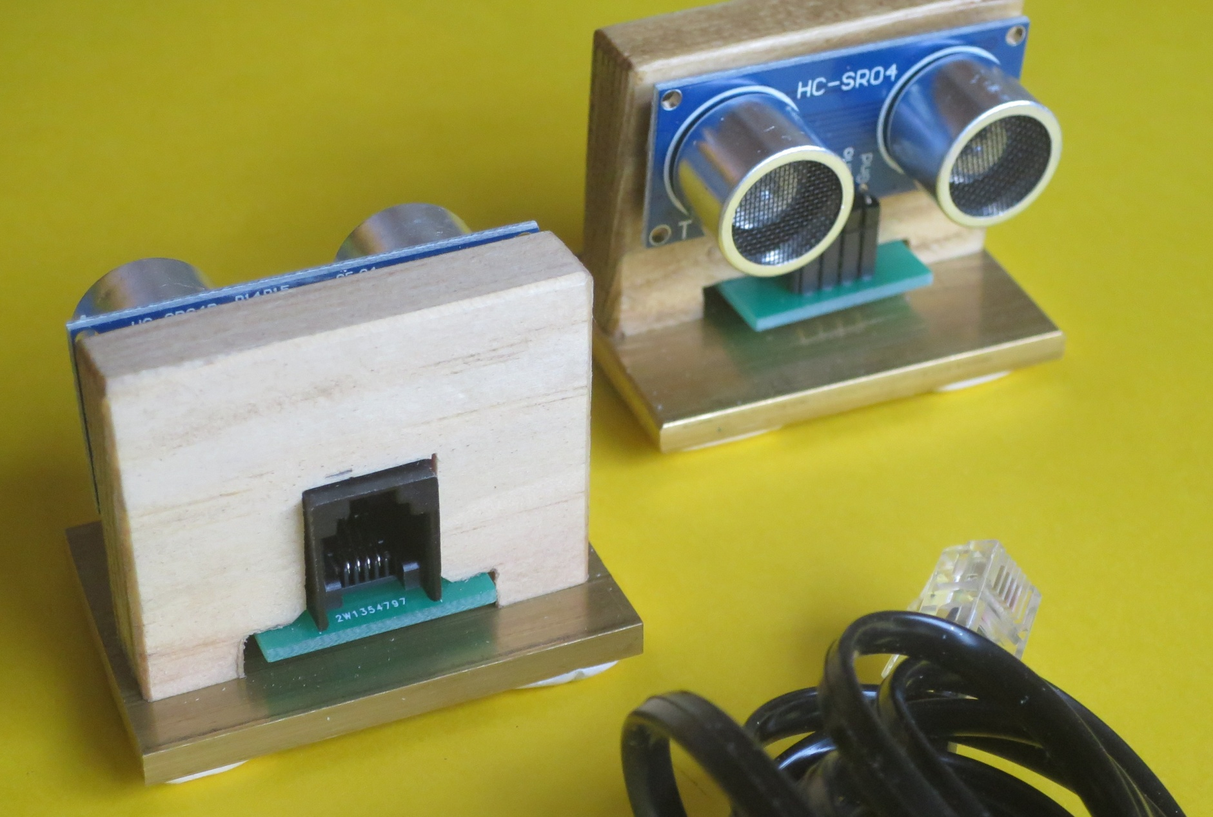
Des capteurs d’une utilisation plus aisée
Liaison aux capteurs assurée par des câbles standard RJ11, pouvant aller au-delà de 10m .

Slide 24
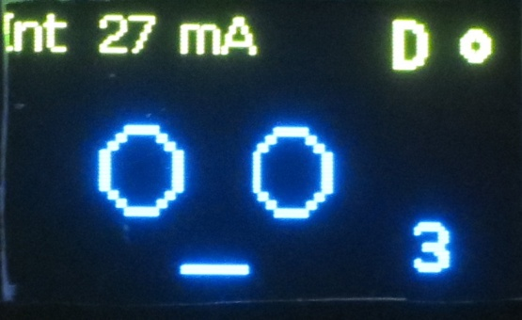
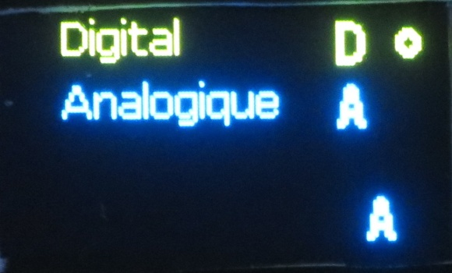
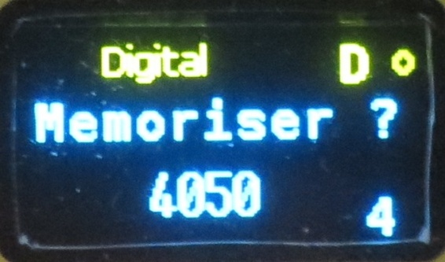
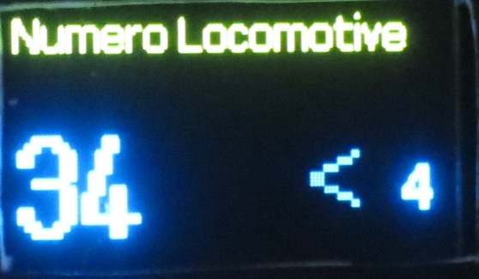
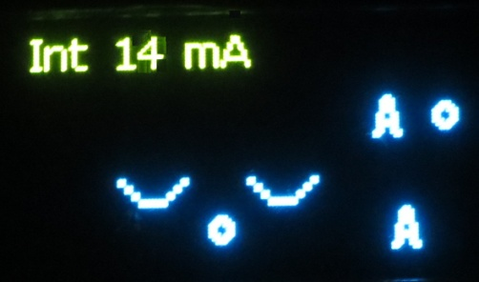
Logiciel Version5
Saisie des numéros de machine
Possibilité de mémoriser 10 adresses machine
Commande des 11 premières fonctions digitales (f0-f10)
Affichage de l’intensité

Slide 25
Actualité des artisans,

Slide 26
Par David PESCE

Slide 27
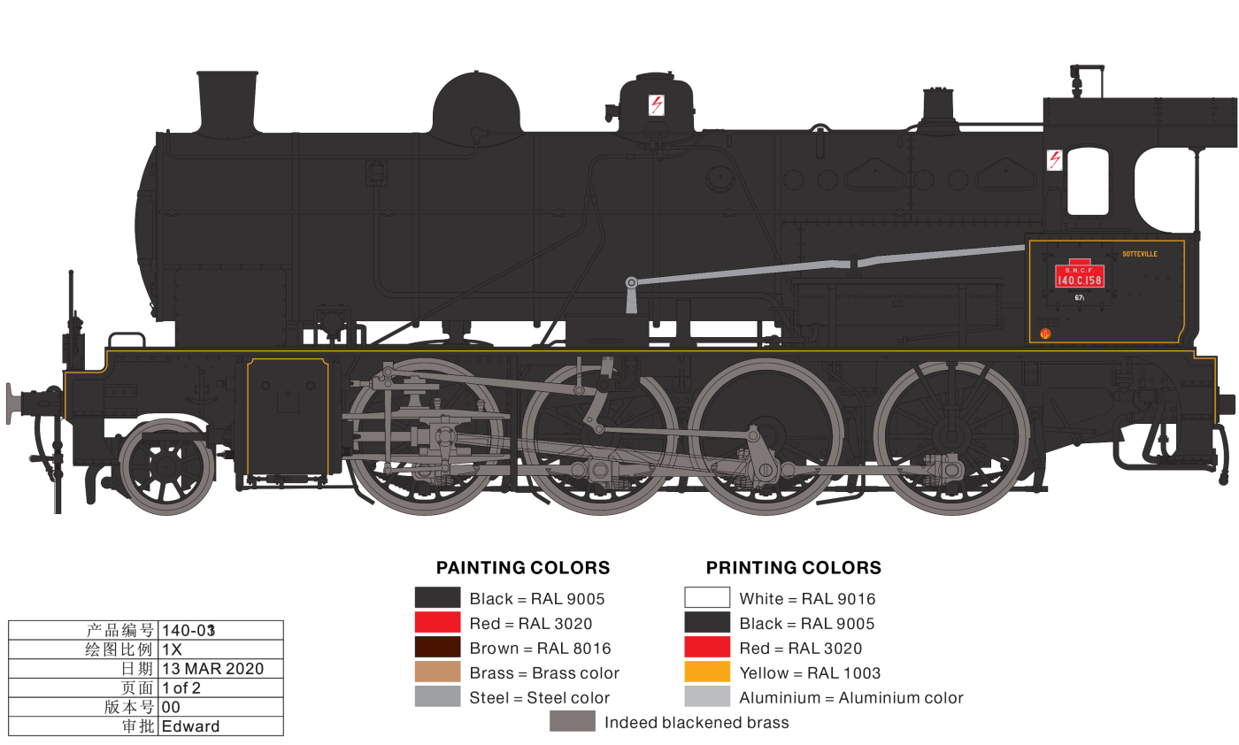
140 C
juin 2020 : définition des 4 prototypes de décoration (Bernard Canet), essais du prototype (Juvisy, Rambolitrain)
octobre 2020: livraison de deux prototypes décorés et début de la fabrication
expédition en janvier 2021 avant le Nouvel An chinois
disponibilité en mars 2021.

Slide 28
X 3800 Picasso
Echelle 1/43,5
Longueur hors-tampons : 502
Inscription en courbes de 1028 mm de rayon
Châssis en métal injecté
Carrosserie en plastique injecté, finement détaillée, vitrages encastrés
Nombreux détails rapportés : rambardes, avertisseurs, conduites de freins, aérateurs…
Aménagements intérieurs du compartiment voyageurs, du kiosque et du moteur diesel, détaillés et fidèles
Moteur électrique 5 pôles avec volant d’inertie, transmission au bogie avant uniquement (comme en réalité)
Prise de courant par les 4 essieux, 1 essieu bandagé
Eclairage réversible en fonction du sens de marche en analogique
Eclairage intérieur constant
Prédisposition pour équipements électroniques ESU optionnels : décodeur DCC, haut-parleur
Attelages à vis et tampons à ressorts
500 €

Slide 29
2 caisses => 4 versions

Slide 30
Voitures d’express type 29 ex DR
4 références – disponibilité 2021
- A2B6
C8 (2 immatriculations
Fourgon
20 exemplaires de chaque (réservations fin 2020)

Slide 31
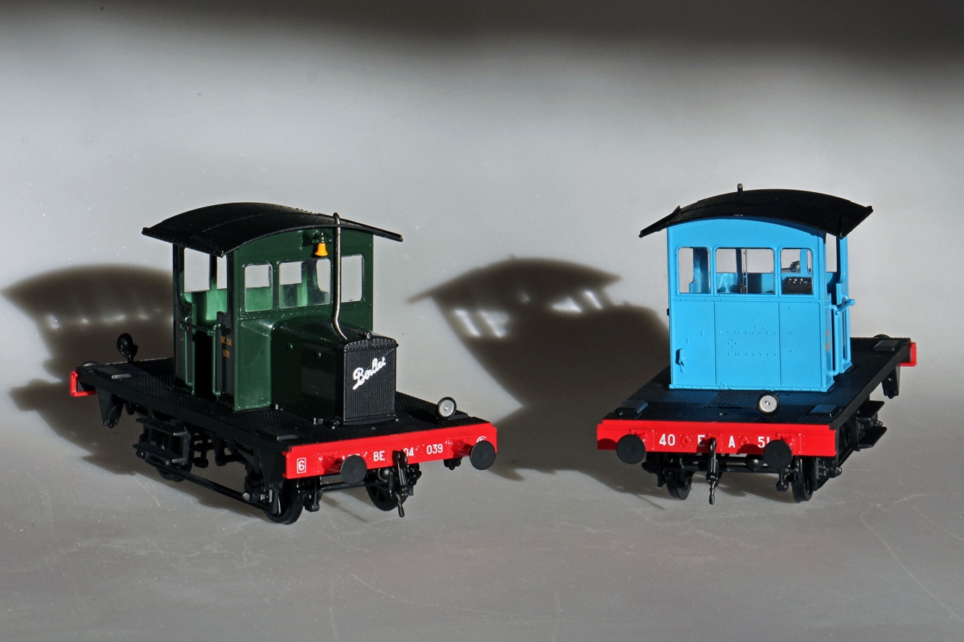
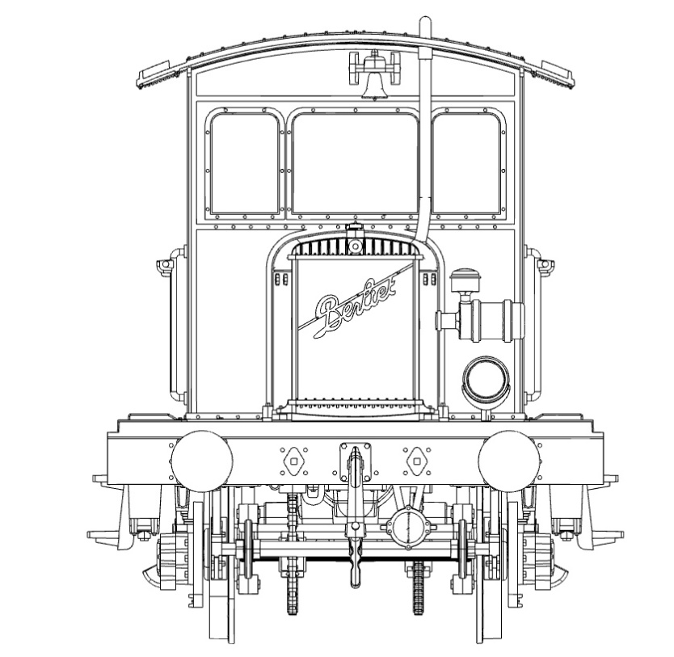
Locotracteurs RLCB
Nous avons acheté 48 exemplaires,
Nous avons vendu 48 exemplaires
Nous avons gagné 144€

Slide 32
PHILIPPE GALLIEN
Montage de kits ferroviaires toutes échelles, laiton ou non, mise en valeur des modèles, protection par vitrine
ou/et boitage.
06 95 45 73 50
Construire, (kit de matériel roulant, ou fabrication intégrale de diorama) adaptation personnalisée : modèle peint ou non, version au choix, créations de marquages (merci à David), cohérence avec une photo précise, reproduction d' un lieu précis, création de modules etc... Bref coller à une demande précise.
En parallèle, mettre à disposition, sur de toutes petites séries personnalisables des "accessoires" ferroviaires vendus tout montés, cadres Vapeurland par exemple qui, je pense, souffrent d'un défaut de visibilité de par leur seule possibilité de vente en kit.
Sur son site un blog qui permet de voir l'évolution de son travail à tout instant visible par tous.
L'amateur peut en plus avoir un accès personnalisé (via un code perso) à un espace dédié à la construction de son kit et suivre en quasi temps réel l'avancement des travaux ... Histoire de travailler en quasi synergie.
contact@pk-321.com

Slide 34
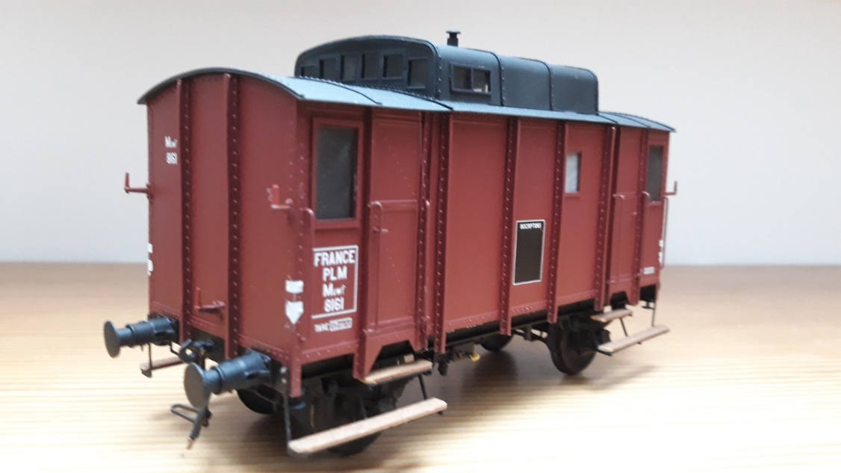
Montage du kit fourgon OCEM JCR

Slide 35
C
Montage et décoration des containers Vapeurland

Slide 36
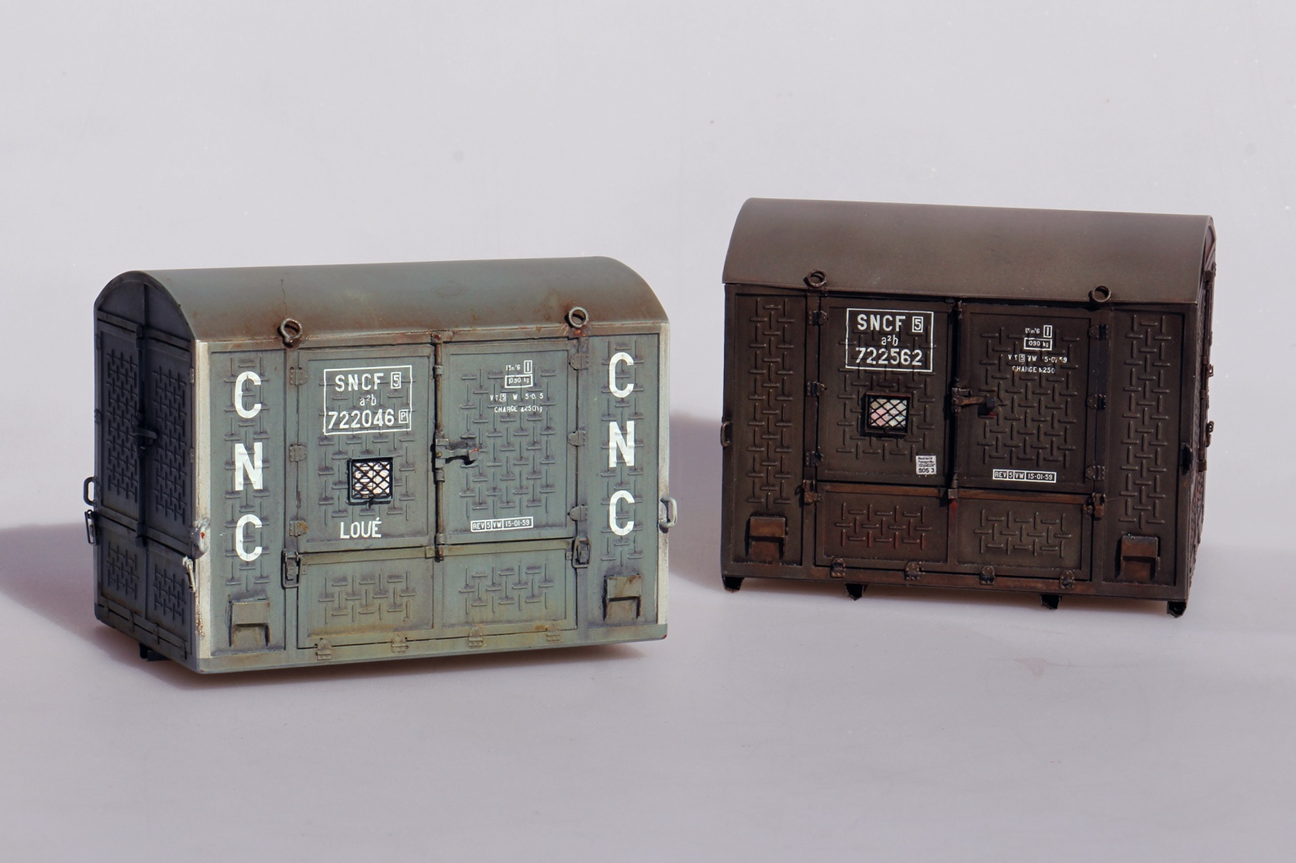
Prochainement… versions CNC et Bailly

Slide 37
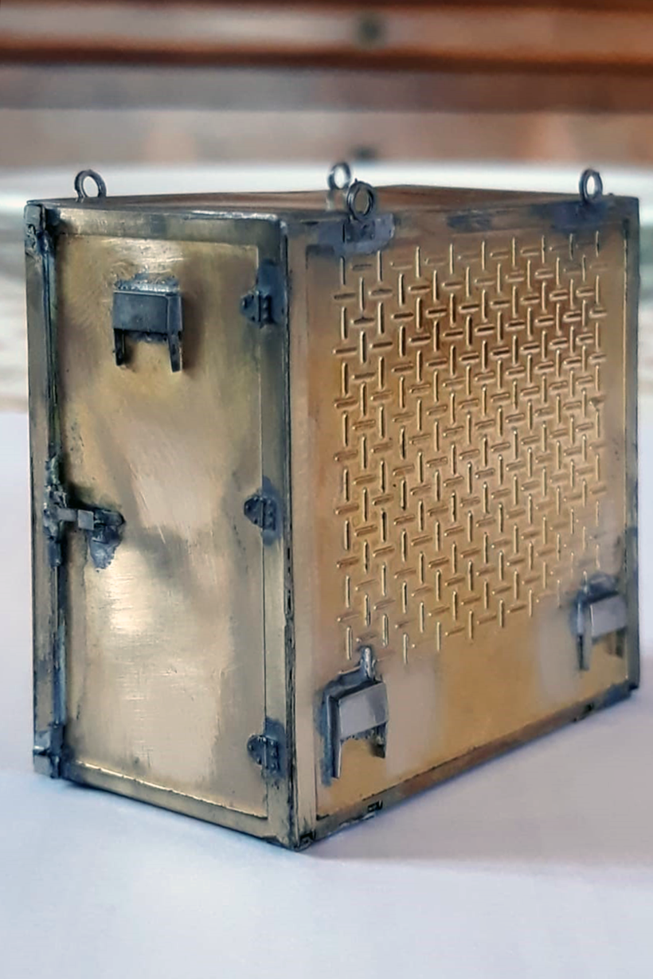
Version OCEM A32

Slide 38
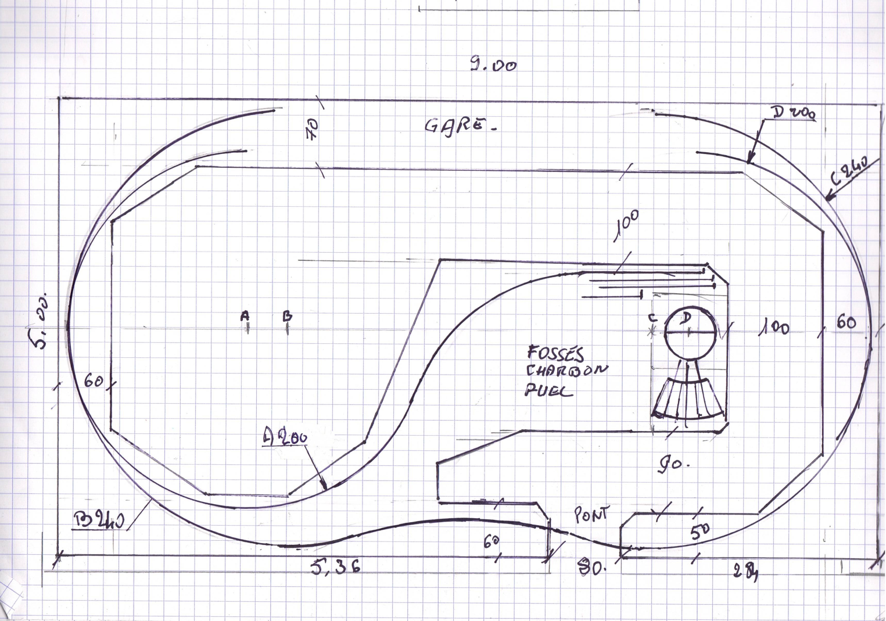
Et maintenant… un petit exercice
Guy veut construire un nouveau réseau en Zéro Il dispose d’une surface utile de 9m x 5 m Quelles sont vos propositions (voie unique ou double voie, décor, garage caché…) ?

Slide 39
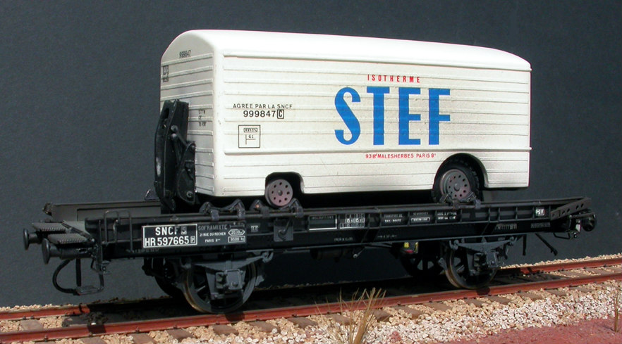
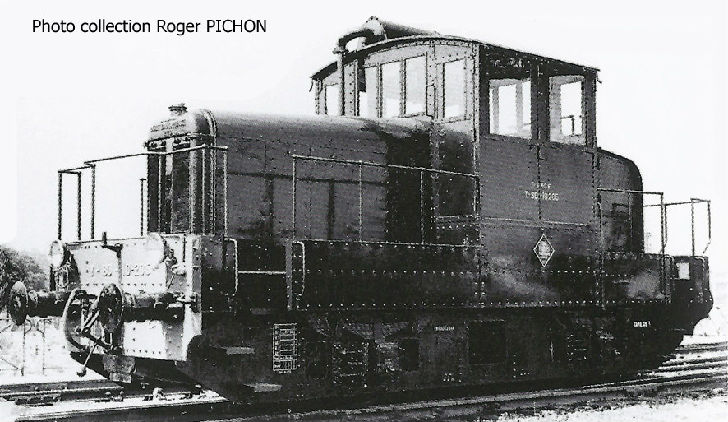
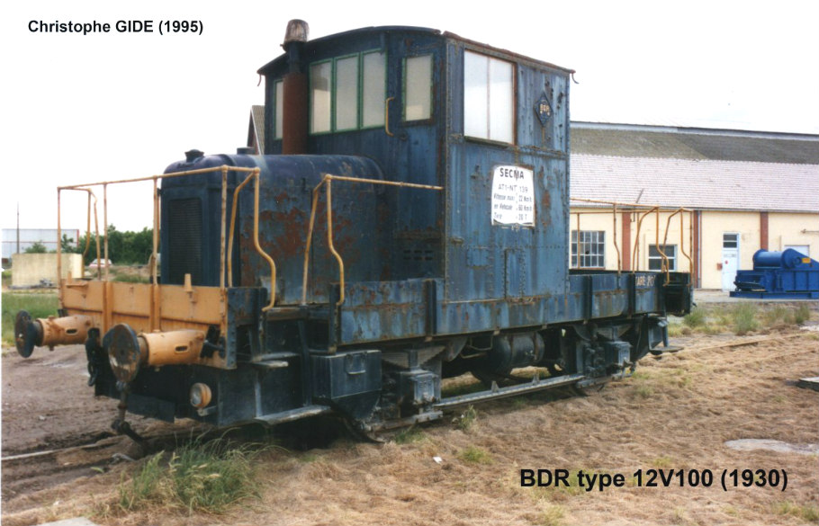

Slide 41
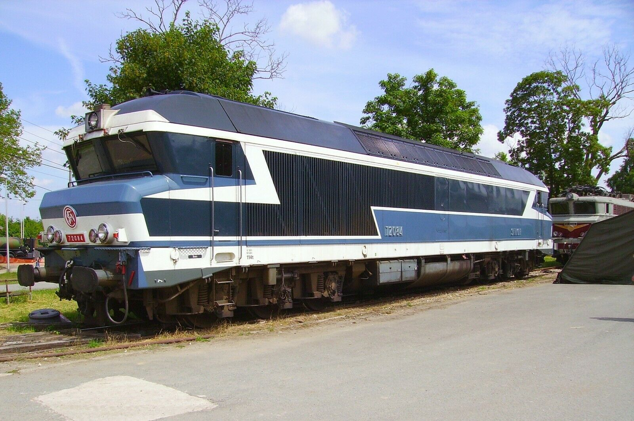
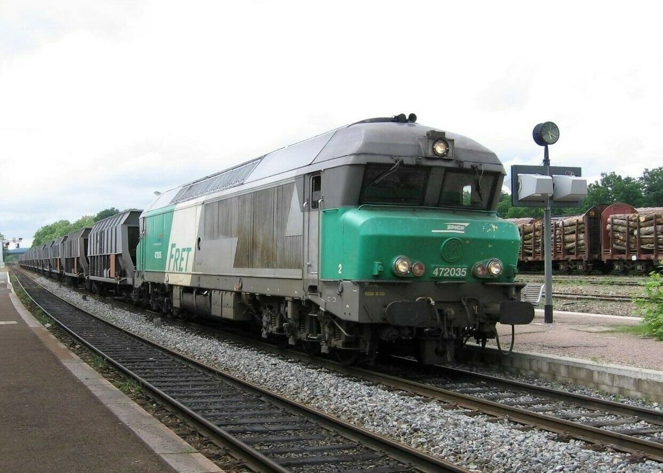
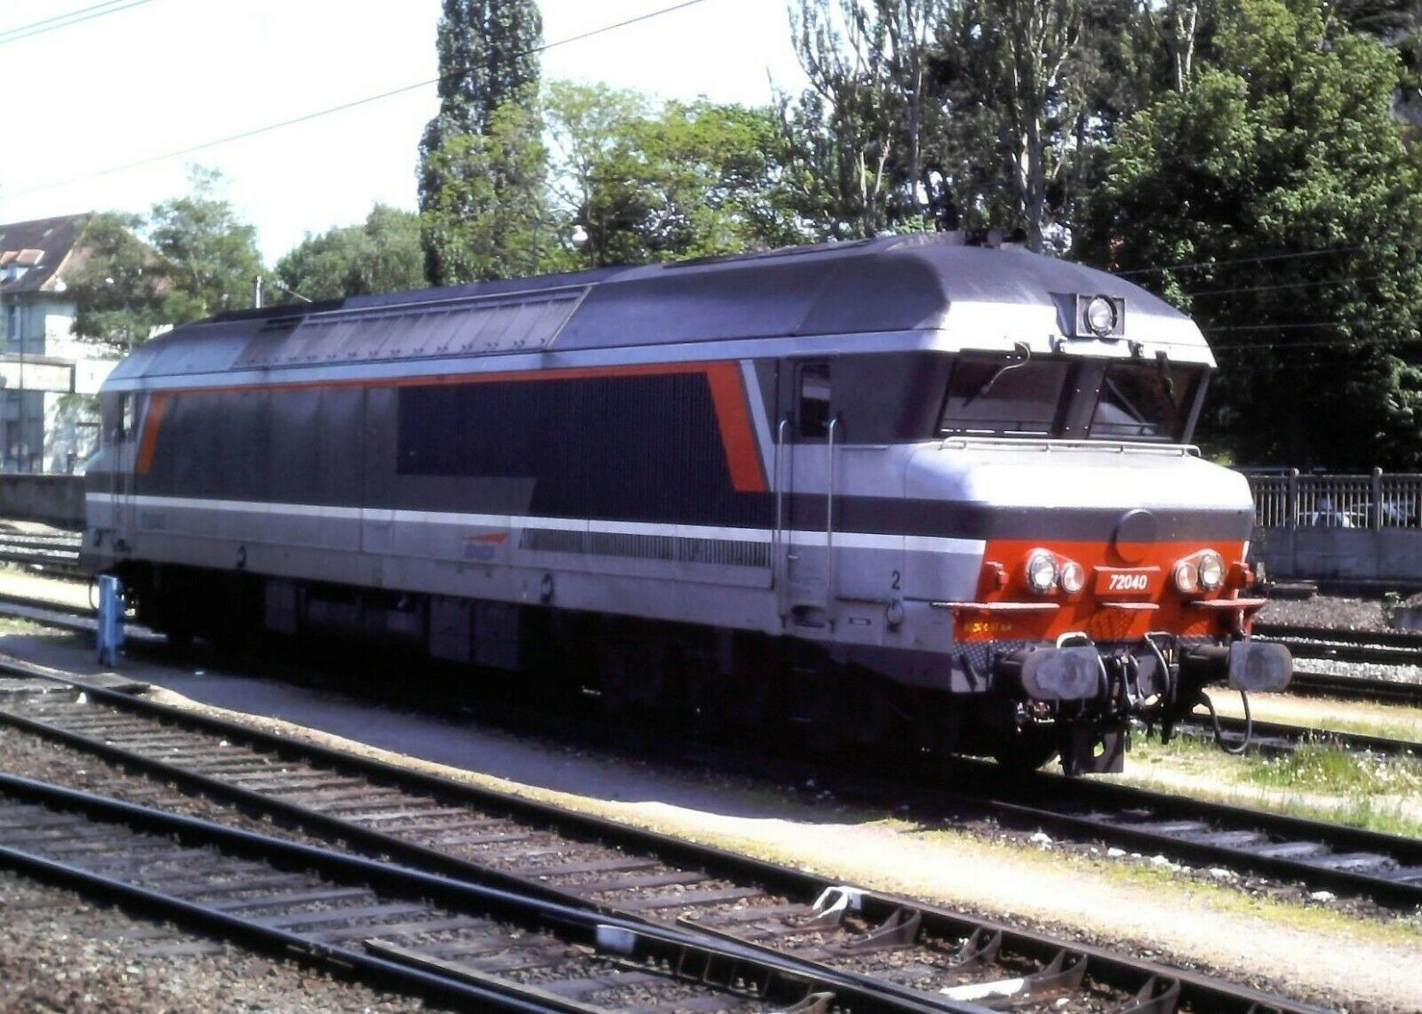
Le Train Miniature Français Damien DUFOUR
Souscription sur Ebay CC 72000 échelle Zéro 750€

Slide 42
Le Train Miniature Français
Souscription au projet des CC 72000 à l'échelle Zéro.
Afin de pouvoir produire de manière industrielle les CC 72000, en 6 versions un minimum de 900 exemplaires est demandé par l'atelier de fabrication.
Souscription à 750 € (le prix hors souscription sera de 950 € environ), et la production sera lancée si 225 modèles trouvent acquéreurs lors de la souscription. Dans le cas des CC 72035 et 72040 un minimum de 12 exemplaires de chaque machine est demandé (car ces modèles nécessitent une modification des moules pour une série de 50 exemplaires).
- échelle 1/43,5
- châssis en métal
- caisse en plastique injecté
- une partie du détaillage en laiton
- motorisation avec un moteur électrique 5 pôles avec volant d’inertie
- éclairage réversible en fonction du sens de marche
- interface digitale pour décodeur ESU type L

Slide 43
André GOLETTO

Slide 44
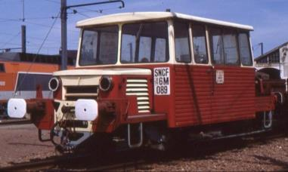
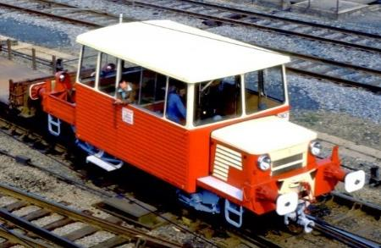
DRAISINES DU65

Slide 45
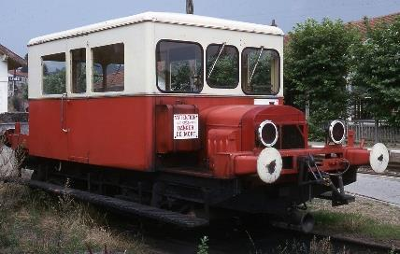
DRAISINES DU49

Slide 46
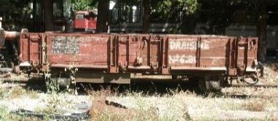
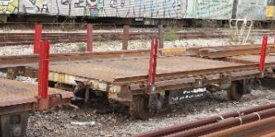
Wagonnets 10t
Une seule variante sera proposée, cependant, la conception des wagonnets permettra à l’amateur de réaliser facilement tous les types de dispositions possibles avec les ranchers et les ridelles.

Slide 47
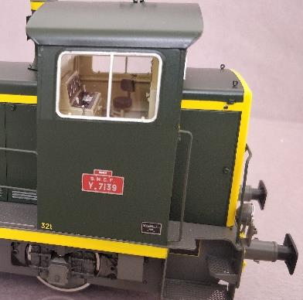
Locotracteurs Y7100-Y7400
Y6200 et Y6400

Slide 48
BB 67000 à 67400
date courante Juillet 2020

Slide 49
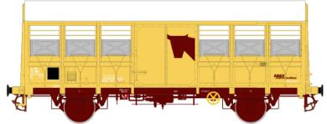
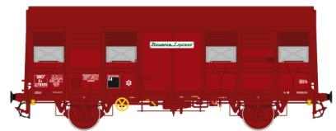
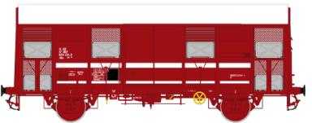
Wagons couverts G4.2
milieu du 2ème trimestre 2020.

Slide 50
PHILIPPE GALLIEN
Montage de kits ferroviaires toutes échelles, laiton ou non, mise en valeur des modèles, protection par vitrine
ou/et boitage.
06 95 45 73 50
Construire, (kit de matériel roulant, ou fabrication intégrale de diorama) adaptation personnalisée : modèle peint ou non, version au choix, créations de marquages (merci à David), cohérence avec une photo précise, reproduction d' un lieu précis, création de modules etc... Bref coller à une demande précise.
En parallèle, mettre à disposition, sur de toutes petites séries personnalisables des "accessoires" ferroviaires vendus tout montés, cadres Vapeurland par exemple qui, je pense, souffrent d'un défaut de visibilité de par leur seule possibilité de vente en kit.
Sur son site un blog qui permet de voir l'évolution de son travail à tout instant visible par tous.
L'amateur peut en plus avoir un accès personnalisé (via un code perso) à un espace dédié à la construction de son kit et suivre en quasi temps réel l'avancement des travaux ... Histoire de travailler en quasi synergie.
contact@pk-321.com

Slide 52
Montage du kit fourgon OCEM JCR

Slide 53
C
Montage et décoration des containers Vapeurland

Slide 54
Prochainement… versions CNC et Bailly

Slide 55
M a r t y n a
Voitures SUD-OUEST MODERNISEES
MARTYNA propose de vendre ces voitures en kit (500€)
ou montées partiellement.

Slide 56
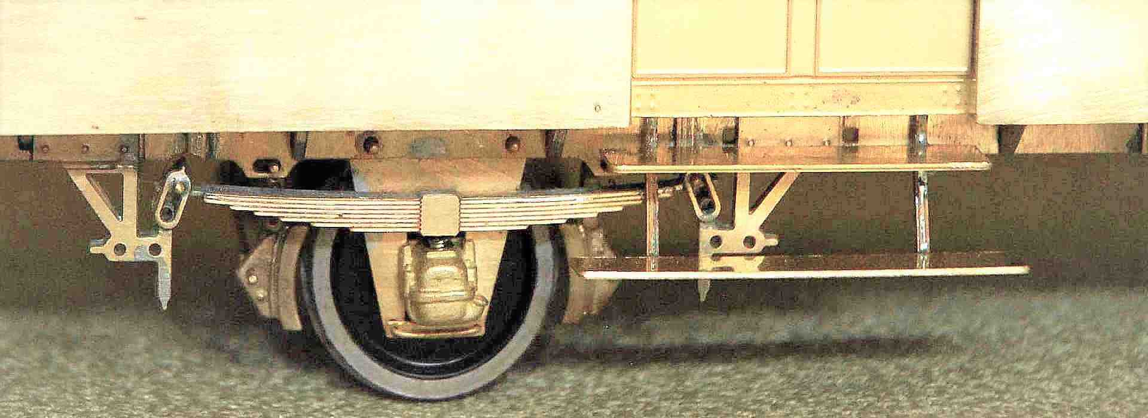
M a r t y n a
Voitures SUD-OUEST MODERNISEES

Slide 57
di-mo-tec
Werner Dittmann et sa Société Dimotec
Situé dans la ville romaine de Xanten, une ville d’Allemagne qui se situe dans l’ouest aux abords du Rhin.
« Chez moi, vous obtenez des bâtiments sophistiqués et des véhicules de taille 1 et 0.
Vous pouvez commander à partir de ma gamme. L’objectif principal de mon activité est
toutefois de produire des modèles individuels, à la mesure de vos souhaits et de vos données.
Contactez-moi pour discuter de votre projet, planifier, réaliser. »
Werner Dittmann
Sonsbecker Str. 23, D-46509 Xanten
+49 2801 984441
Ces modèles sont en résine ou métal et plastique.
Echelle 1/45
Les wagons sont très détaillés .Le prix moyen autour de 500€ .

Slide 58
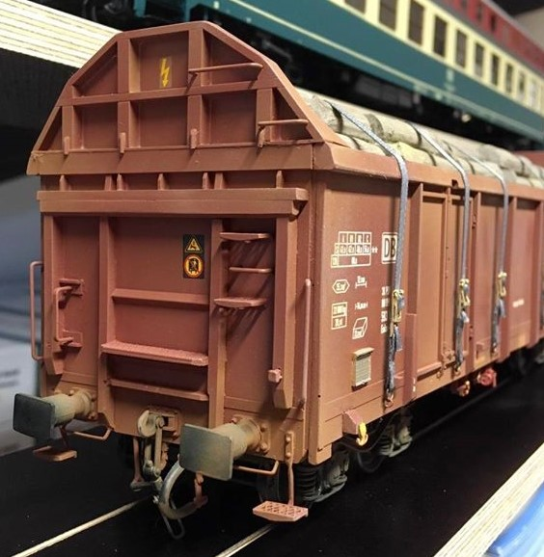
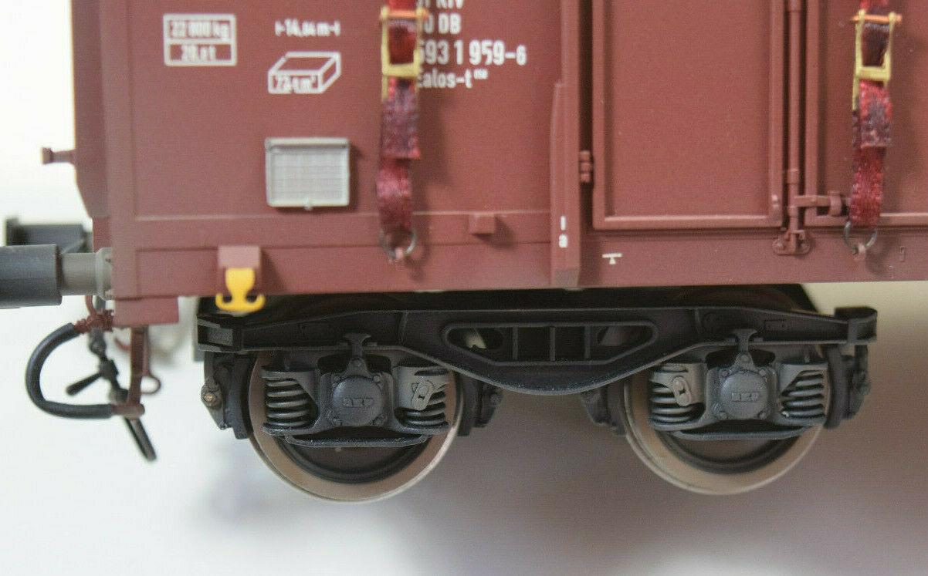
di-mo-tec

Slide 59
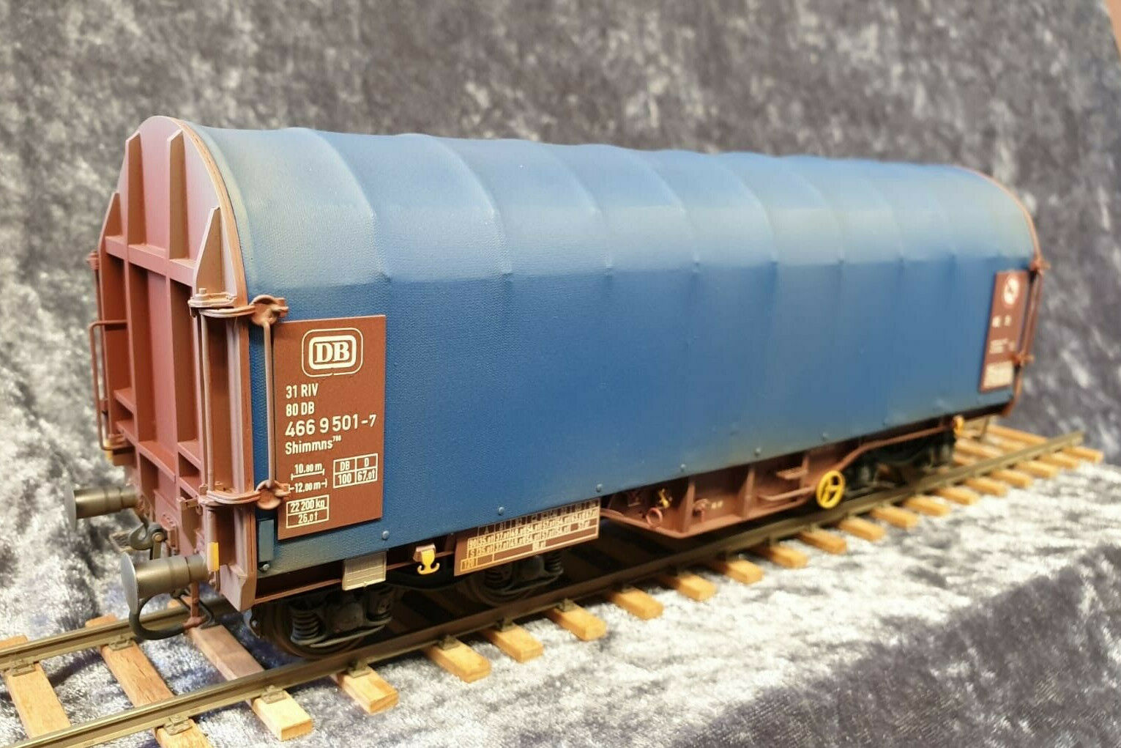
di-mo-tec
di-mo-tec

Slide 60
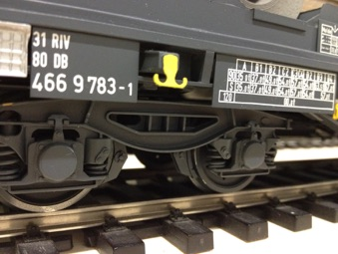
di-mo-tec

Slide 61
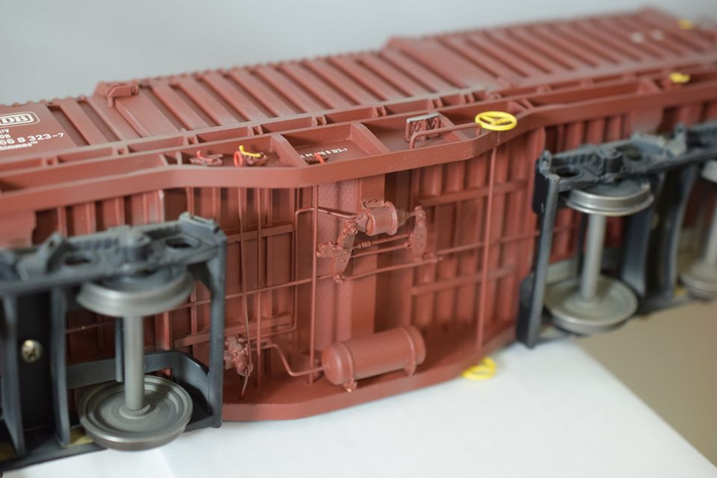
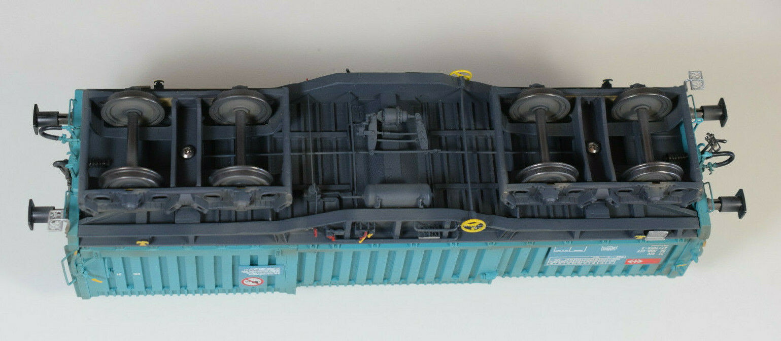
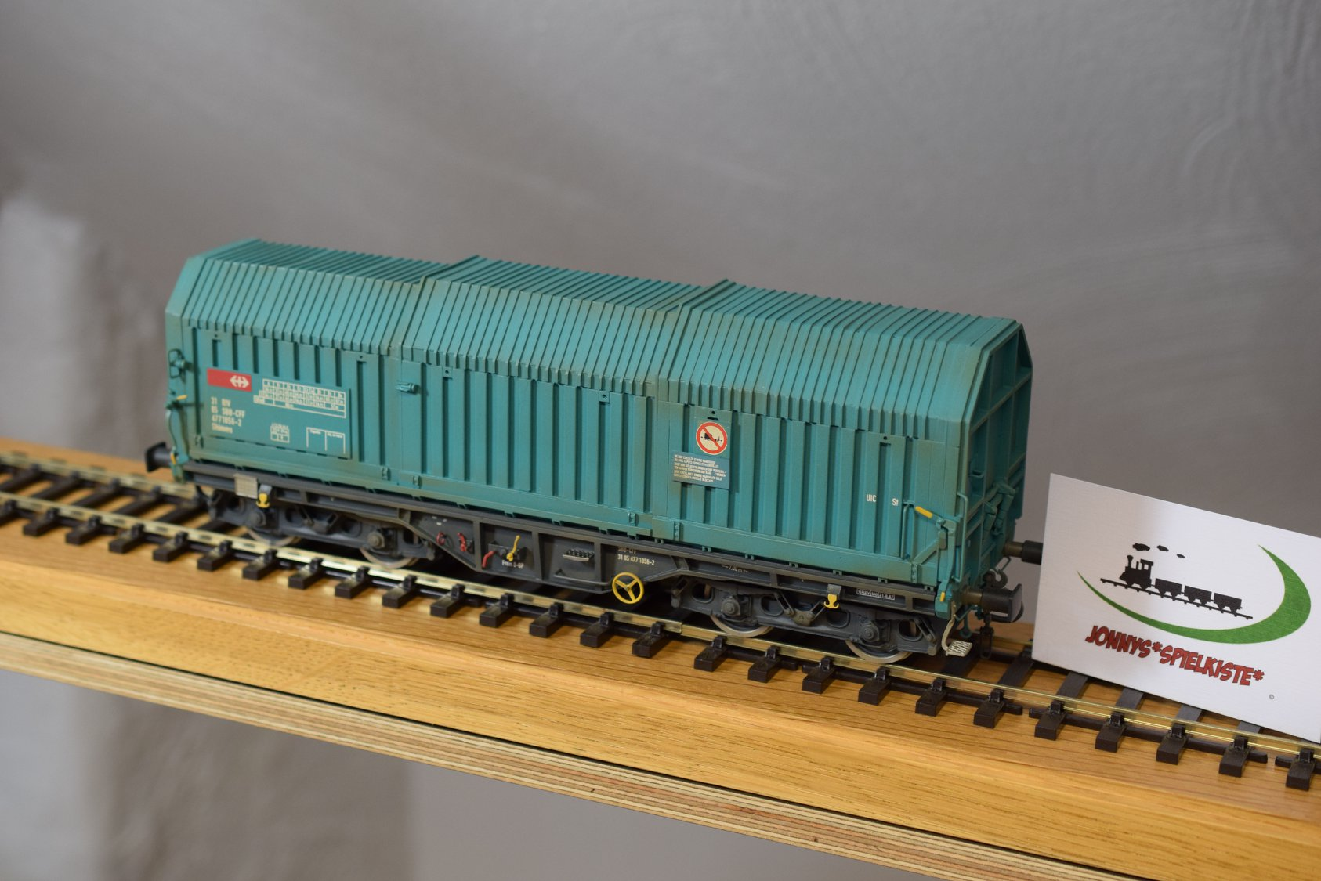
di-mo-tec

Slide 62
VOITURES CIWL

Slide 67
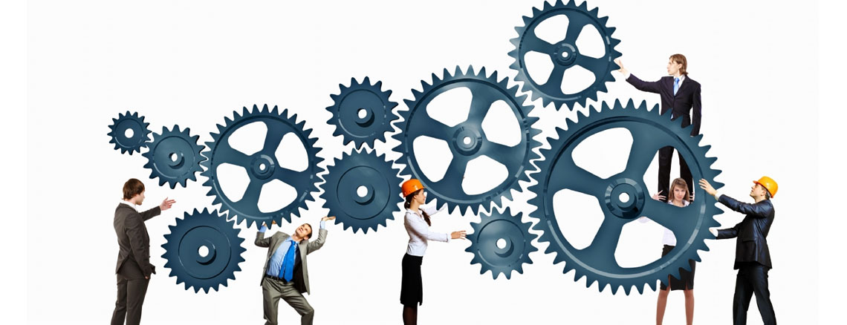

Slide 68
232 S
Henri RODDE

Slide 69
« Un seul regret car il en faut bien un au moment de tourner la page, celui de devoir partir avant d’avoir pu construire une 232 S, celle de mon premier train LR arrivée par la cheminée et présente, devant moi, depuis que je construis. AMJL ne me l’a pas permis. Cependant, pour le petit groupe d’amateurs qui attendaient cette machine je recherche le moyen de réaliser ce modèle comme je l’ai fait pour la première 040 TC : dans un cadre de type associatif. Une vingtaine de modèles serait le minimum pour cette construction. A chacun de faire ce qu’il faut pour cela……. »
232 S dans les trois états envisagés, et copie du texte envoyé aux souscripteurs des locomotives PACIFIC

Slide 70
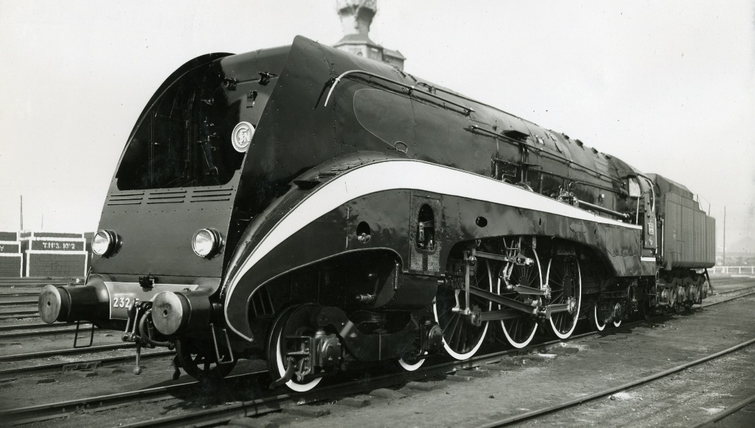
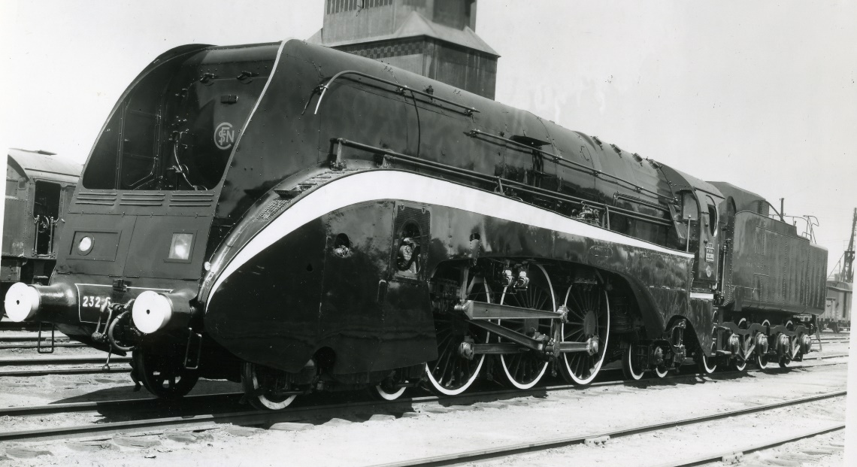
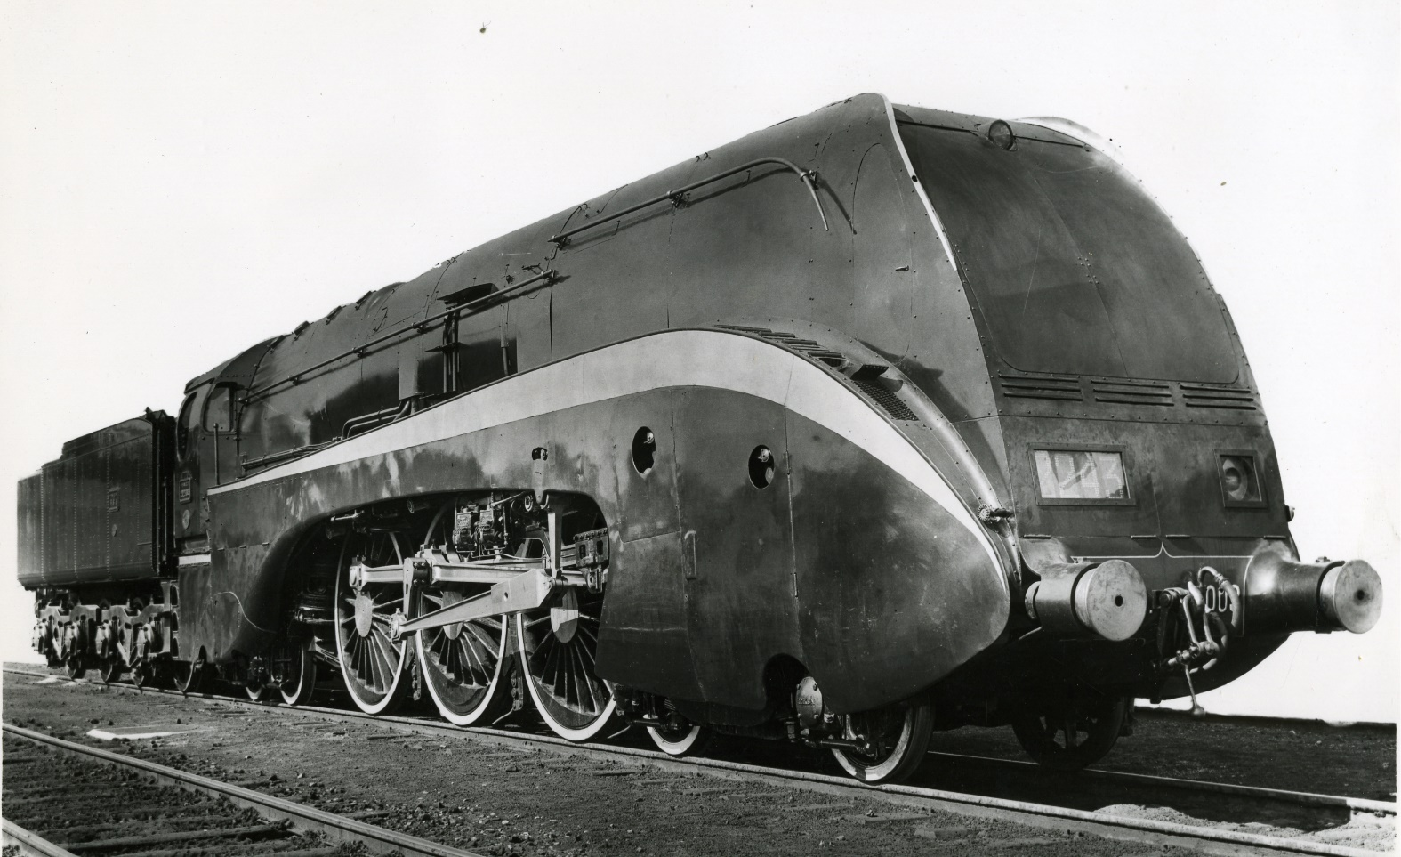

Slide 71
Questions diverses

Slide 72
Présentation
de votre matériel

